Slide 1


Activity & State Diagram
Đinh Bảo Toàn
Vũ Minh Hoàng
05-03-2017

Slide 2
Nghị trình
Giới thiệu đề tài.
Nội dung nghiên cứu
Kết luận
Workshop

Slide 3
Giới thiệu
Activity diagram và State diagram là các biểu đồ được sử dụng phổ biến trong phân tích và thiết kế phần mềm.
Đọc và hiểu loại biểu đồ giúp trên giúp cho việc hiểu và nắm rõ các bước cần phải làm trong lúc phát triển phần mềm.

Slide 4
Khái Niệm
State diagram
State diagram là biểu đồ dùng để miêu tả trạng thái của một đối tượng, một hệ thống cụ thể. Biểu đồ state diagram giúp ta nắm rõ về trạng thái, các sự kiện dẫn đến sự thay đổi trạng thái.

Slide 5
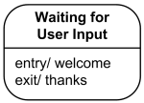
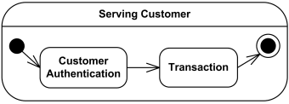

State
State diagram
State: là một điểm(chop) trong vòng đời của một đối tượng một hệ thống. State là nơi diễn ra của các event, nơi một số event đang chờ đợi.
Để biểu diễn state ta dùng hình chữ nhật bo tròn với tên của trạng thái bên trong.
Notes:
Objects (or Systems) can be viewed as moving from state to state
• Viewing a system as a set of states and transitions between states is very useful for describing complex behaviors
• Understanding state transitions is part of system analysis and design
• A point in the lifecycle of a model element that satisfies some condition, where some particular action is being performed,or where some event is waited
• Simple or Composite States
• Start and End States

Slide 6
Transitions
State diagram
Transitions: là sự chuyển tiếp giữa trạng thái này sang trạng thái khác hoặc chính trạng thái đó.
Một transitions cho ta biết state nguồn là gì, sự kiện nào đang diễn ra, action nào được thực hiện state đến là gì.
Để biểu diễn được những điều đó 1 transition có format như sau:
transition ::= [ triggers ] [ guard ] [ '/' behavior-expression ] triggers ::= trigger [ ',' trigger ]* guard ::= '[' constraint ']'
Notes:
Internal or External Events trigger some activity that changes the state of the system and of some of its parts
• Events pass information, which is elaborated by Objects operations. Objects realize Events
• Design involves examining events in a Statechart Diagram and considering how those events will be supported by system objects

Slide 7
Transitions
State diagram
Transitions: là sự chuyển tiếp giữa trạng thái này sang trạng thái khác hoặc chính trạng thái đó.
Một transitions cho ta biết state nguồn là gì, sự kiện nào đang diễn ra, action nào được thực hiện state đến là gì.
Để biểu diễn được những điều đó 1 transition có format như sau:
transition ::= [ triggers ] [ guard ] [ '/' behavior-expression ] triggers ::= trigger [ ',' trigger ]* guard ::= '[' constraint ']'

Slide 8
Pseudostate
State diagram
Pseudostate: là các biểu tượng trừu tượng được định nghĩa trong state diagram dùng để thể hiện các điểm bắt đầu, kết thúc hoặc điểm chia trạng thái, điểm gộp của các trạng thái

Slide 9

Pseudostate
State diagram
Initial pseudostate: là biểu tượng vòng tròn nhỏ đen dùng để thể hiện trạng thái khởi tạo.

Slide 10

Pseudostate
State diagram
Terminate Pseudostate: là biểu tượng 2 đường chéo cắt nhau 90 dùng để thể hiện sự chấm dứt của state diagram.

Slide 11
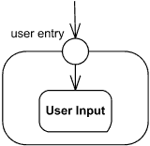
Pseudostate
State diagram
Entry Point: là một điểm truy cập vào trong một composite state, hoặc một state machine

Slide 12
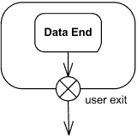
Pseudostate
State diagram
Exit Point: là một điểm đi thoát khỏi một composite state hoặc một state machine.

Slide 13
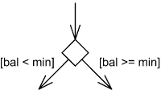
Pseudostate
State diagram
Choice: Là một điểm được dùng để lựa chọn nhánh tiếp theo trạng thái.

Slide 14
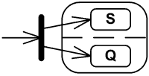
Pseudostate
State diagram
Fork: là điểm chia từ một chuyển đổi đầu vào thành 2 hoặc nhiều hơn chuyển đổi

Slide 15

Pseudostate
State diagram
Join: là điểm dùng để hợp các transitions thành một transitions.

Slide 16
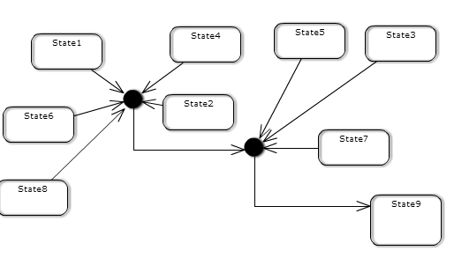
Pseudostate
State diagram
Junction: Điểm tập hợp của các của các transitions

Slide 17


Pseudostate
State diagram
History Pseudostate: Là điểm lưu lại trạng thái hiện tại của hệ thống

Slide 18

Pseudostate
State diagram
Final State: Là biểu tượng trạng thái kết thúc trong state diagram.

Slide 19
3. Kết luận
Đọc và hiểu state diagram giúp ta hiểu rõ hơn về hệ thống từ đó giúp ta phát triển và lập trình các hệ thống có các hành động phức tạp.

Slide 20
4. Workshop

Slide 21
Thank you!

